Slide 1
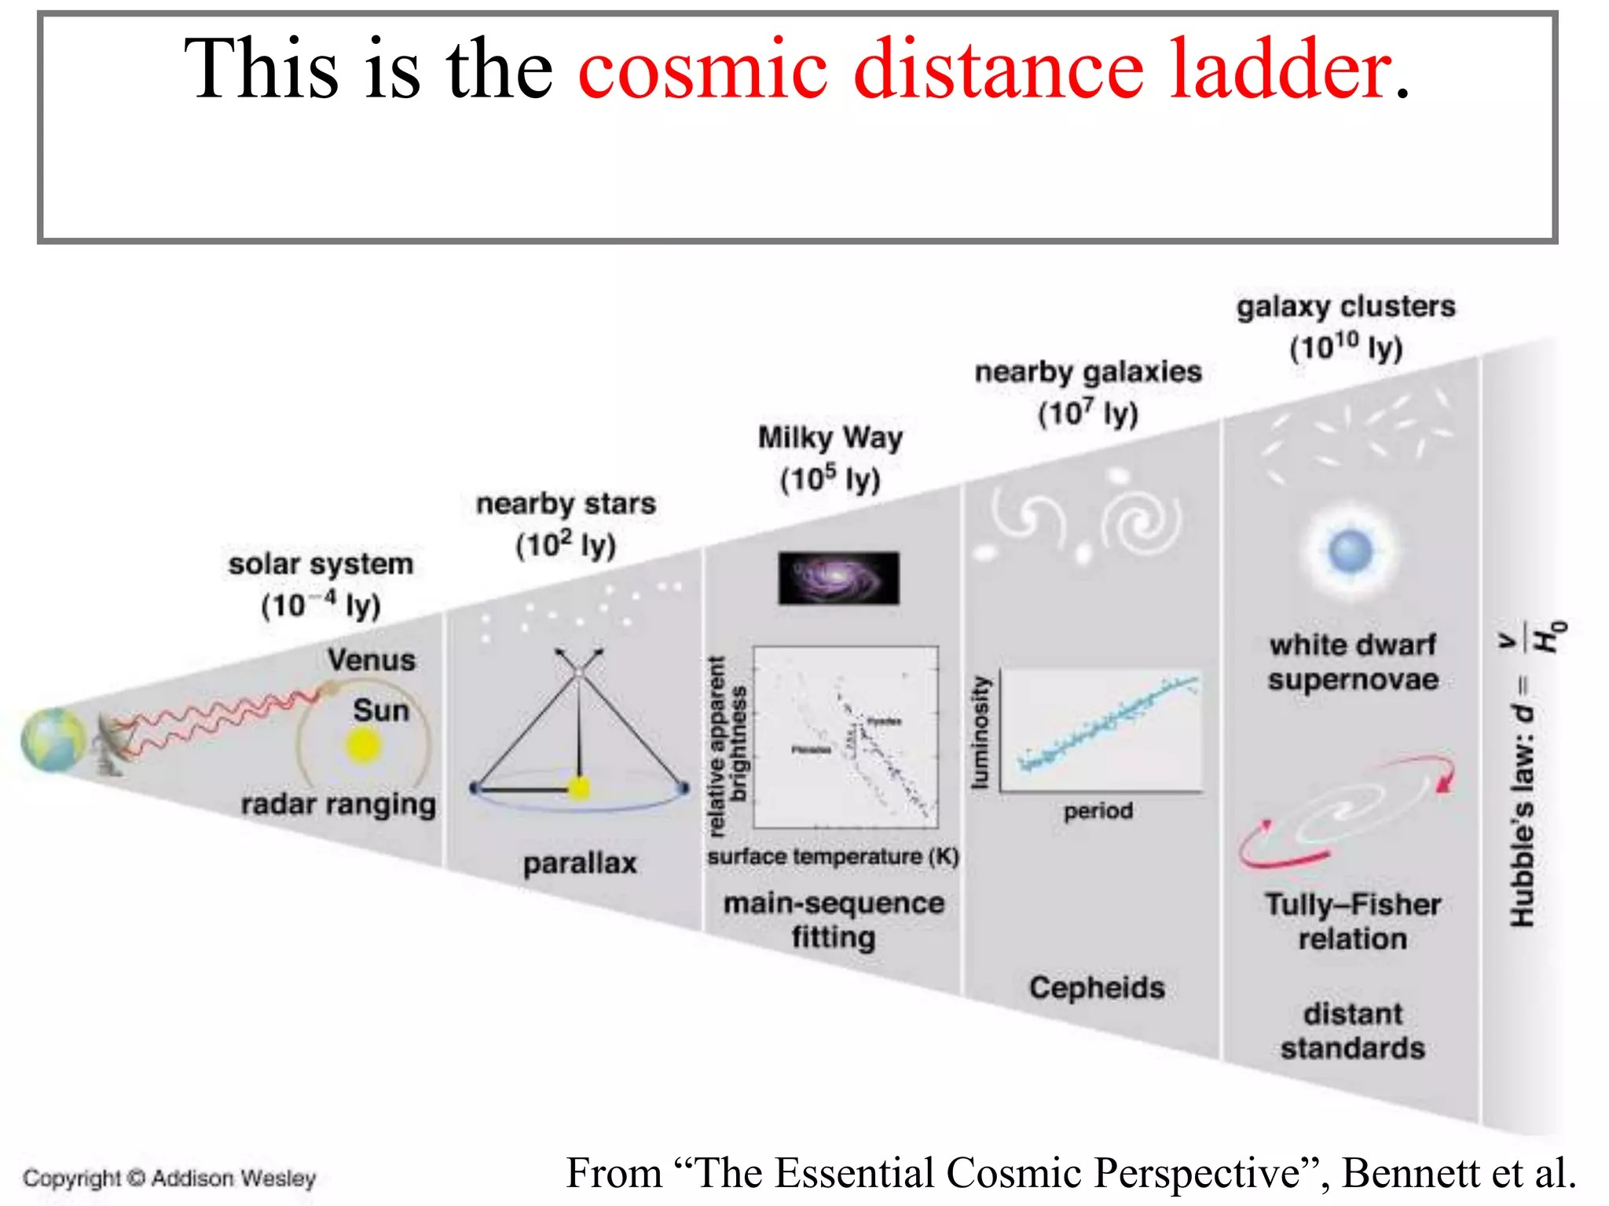
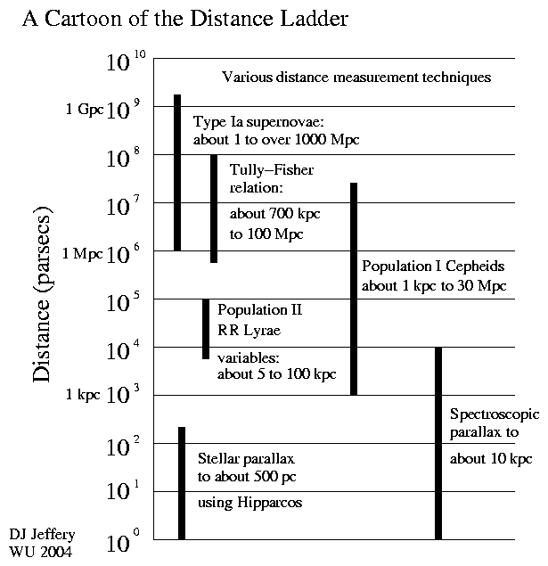

Οι αποστάσεις στο σύμπαν
Πόσο μακριά είναι τα ουράνια αντικείμενα;

Slide 2
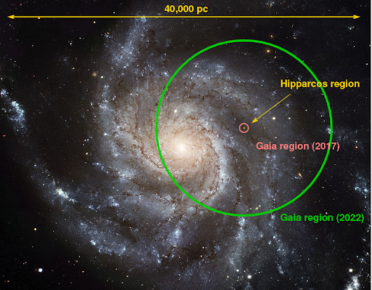
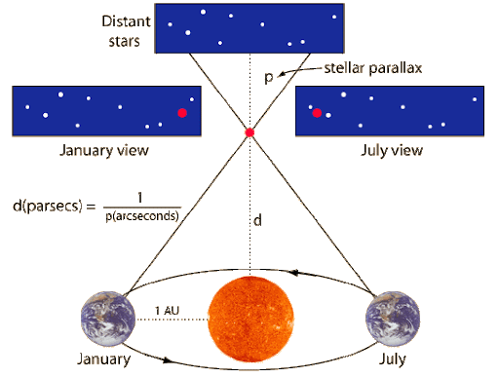
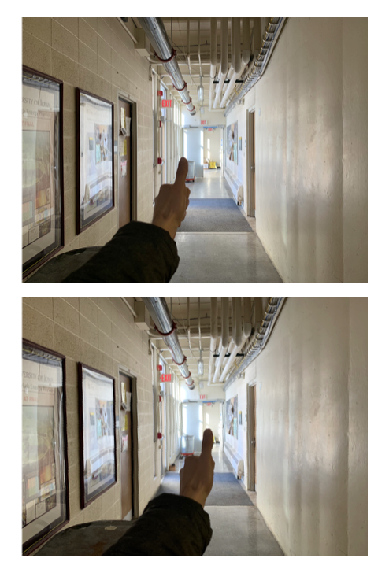
Η παράλλαξη
Η παράλλαξη είναι η γωνία που μετράμε παρατηρώντας ένα ουράνιο αντικείμενο σε σχέση με κάποιο <σταθερό> αντικείμενο πολύ πιο μακριά. Οφείλεται στην περιφορά της Γης γύρω από τον ήλιο. Το <σταθερό> αντικείμενο μπορεί να είναι ένα μακρινό αστέρι ως και ένα Κβάζαρ (πολύ λαμπρός και πολύ μακρινός γαλαξίας).
Μετρώντας την γωνιά μετατόπισης μπορούμε να συμπεράνουμε την απόσταση του άστρου (λόγω περίπου σταθερής απόστασής μας γύρω από τον ήλιο). Η μέθοδος αυτή έχει εύρος παρατήρησης περίπου μέχρι τα 1000 parsec.
Με το διαστημικό τηλεσκόπιο GAIA πετύχαμε μέτρηση παράλλαξης για δισεκατομμύρια αντικείμενα στον Γαλαξία μας (λόγω μεγαλύτερης γωνιακής ανάλυσης <μέτρησε> αποστάσεις ως 30.000 parsec).

Slide 3
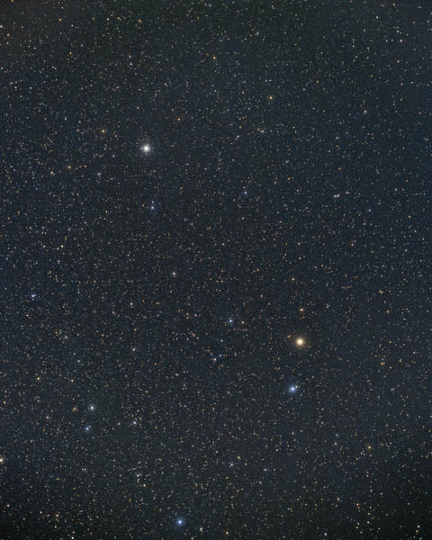
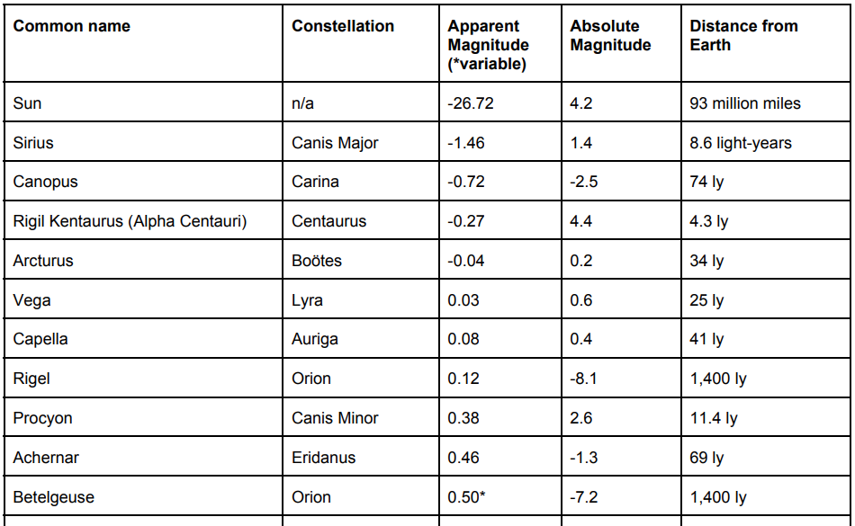
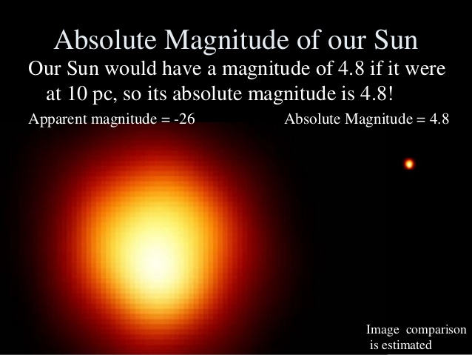
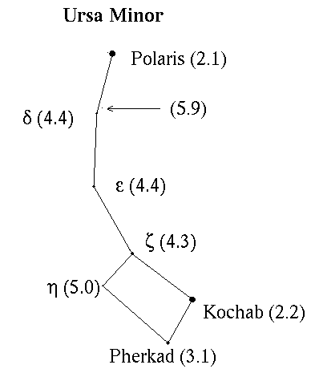
Η απόλυτη λαμπρότητα
Η φαινόμενη λαμπρότητα των ουράνιων αντικειμένων είναι αυτό που βλέπουμε στον νυχτερινό ουρανό.
Η απόλυτη λαμπρότητα είναι η λαμπρότητα των αντικειμένων σε απόσταση 10 πάρσεκ (32,4 έτη φωτός).
Η διαφορά των 2 μεγεθών μας δίνει την απόσταση. Η λαμπρότητα ελαττώνεται με το τετράγωνο της απόστασης.

Slide 4
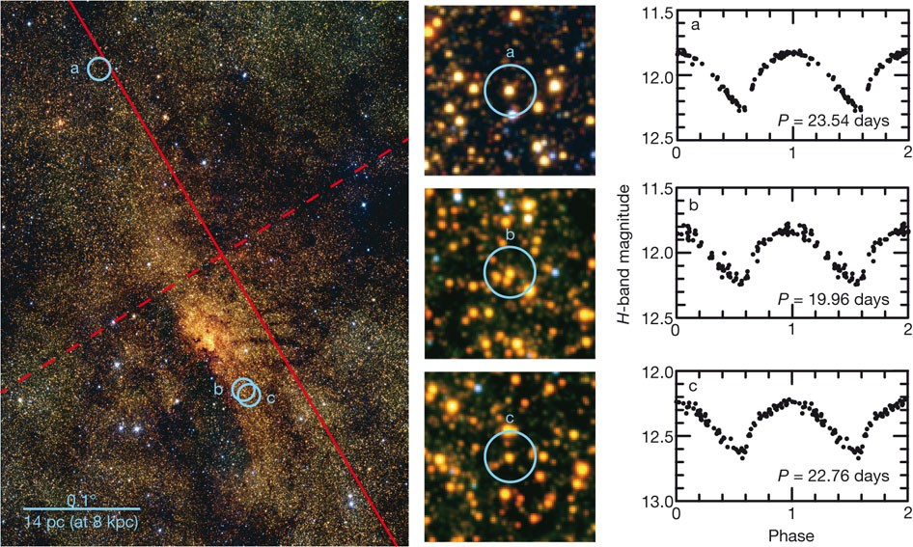
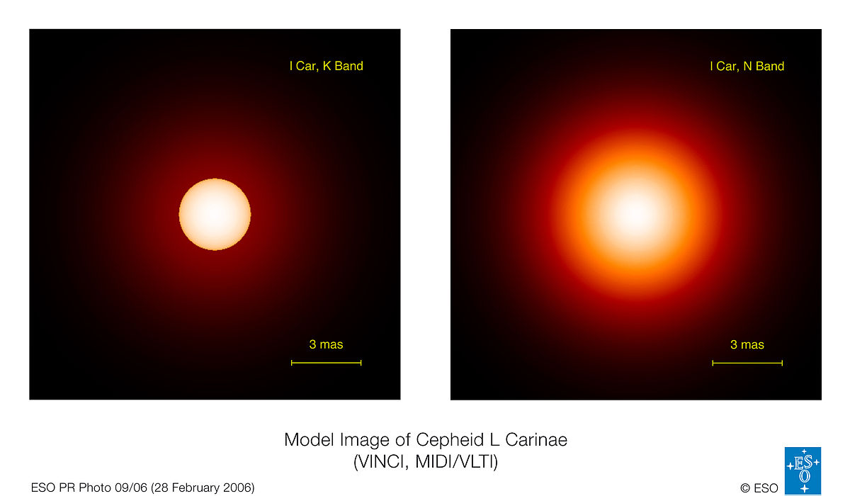
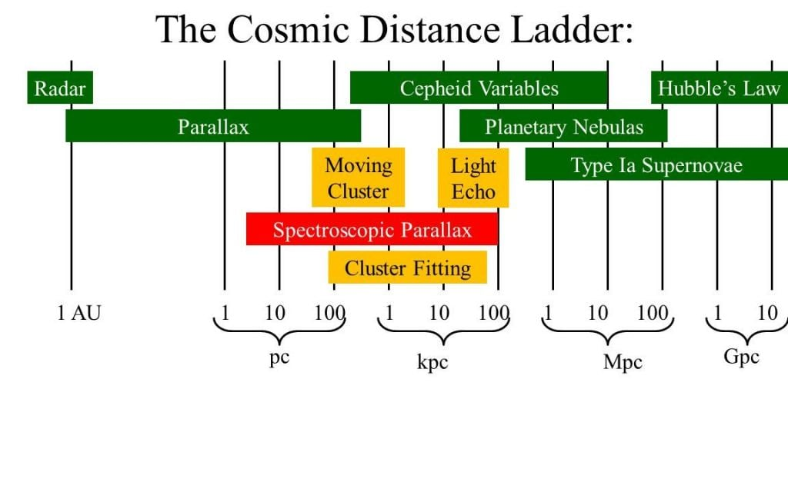
Οι μεταβλητοί αστέρες
.
Οι Κηφείδες. Είναι και αυτοί παλλόμενοι μεταβλητοί, μάζας 3-8 ηλιακές. Η ατμόσφαιρά τους σε φάση μετά την κύρια ακολουθία (οριζόντιο κλάδο) φουσκώνει και ξεφουσκώνει περιοδικά, για να διατηρήσει την ενεργειακή ισορροπία του άστρου (λόγω διεργασιών στο εσωτερικό του).
Τα αστέρια RR Λύρας. Αυτά τα μικρά σε μάζα (λιγότερη από ηλιακή) άστρα που έχουν αφήσει την κύρια ακολουθία, έχουν σχέση παλμών- λαμπρότητας με μικρότερες περιόδους από τους Κηφείδες.
Η λαμπρότητα αυξομειώνεται περιοδικά, και υπάρχει καλή γνώση της σχέσης παλμού- μέγιστο απόλυτης λαμπρότητας. Με την διαφορά απόλυτης- φαινόμενης λαμπρότητας υπολογίζουμε την απόσταση.
Με τους Κηφείδες μετράμε αποστάσεις ως τους κοντινούς γαλαξίες μας, δηλαδή δεκάδες εκατομμύρια έτη φωτός.

Slide 5
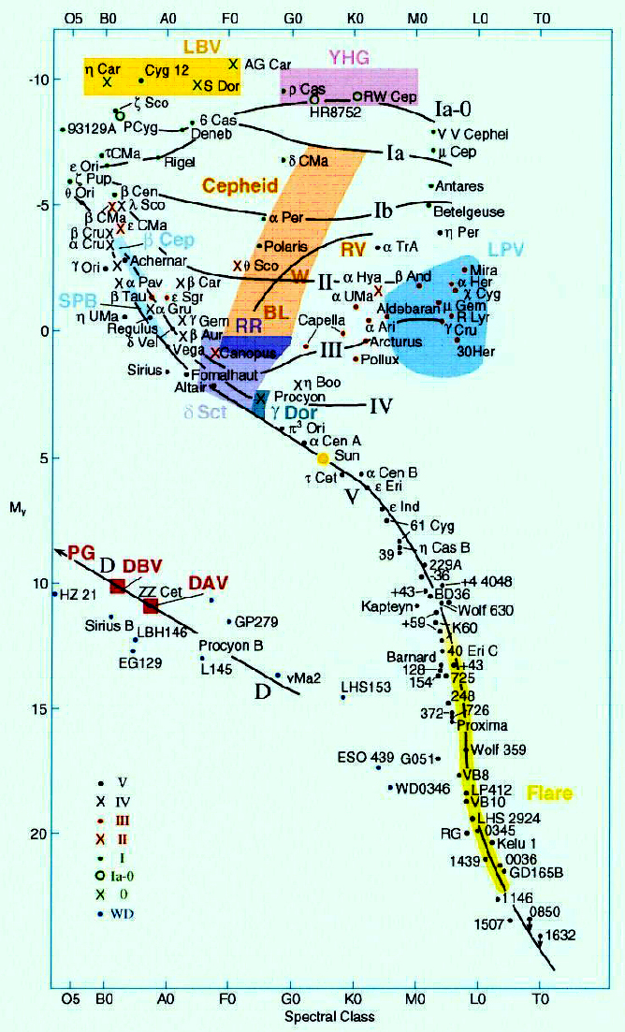
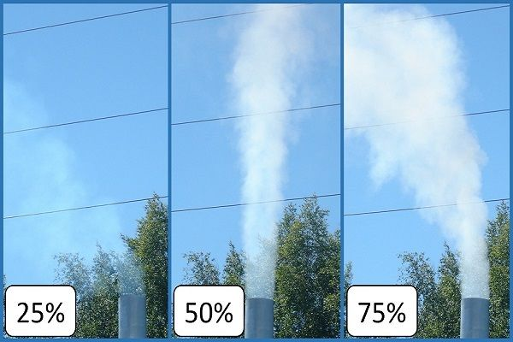
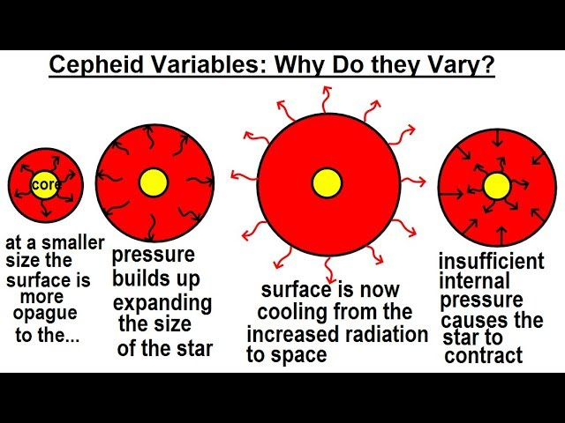
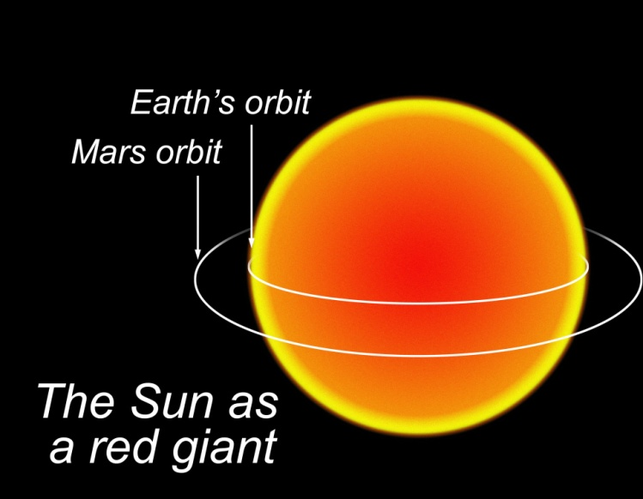
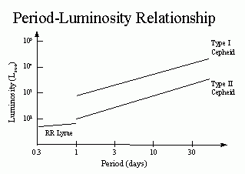
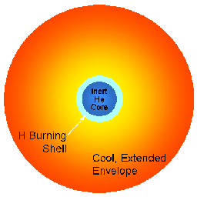

Slide 6
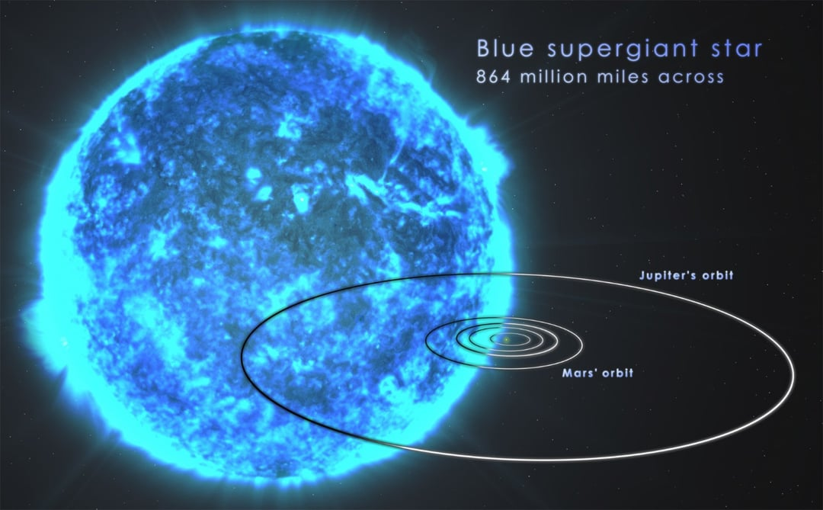
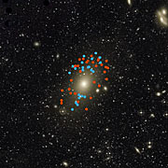
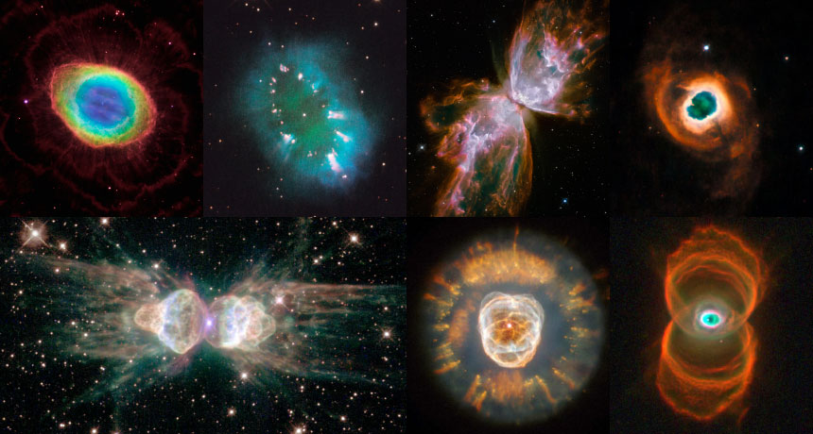
Μπλε υπεργίγαντες και πλανητικά νεφελώματα
.
Πρόκειται για εξελιγμένα αστέρια μεγάλης μάζας και λαμπρότητας για τα οποία έχουμε πολύ ακριβή θεωρητικά μοντέλα, που είναι σύμφωνα με τις παρατηρήσεις.
Η απόλυτη λαμπρότητά τους εξαρτάται από το πάχος των φασματικών γραμμών και την μεταλλικότητά τους.
Το πάχος μιας φασματικής γραμμής έχει να κάνει όχι μόνο με την πληθώρα του συγκεκριμένου στοιχείου που την εκπέμπει, αλλά και με την επιφανειακή βαρύτητα του αστεριού, άρα την λαμπρότητά του. Η τελευταία μας δίνει την ακτίνα του γίγαντα.
Λόγω μεγάλης λαμπρότητας (εκατοντάδες χιλιάδες φορές την ηλιακή), αυτά τα αστέρια είναι αρκετά ευδιάκριτα.
Τα πλανητικά νεφελώματα έχουν ένα συγκεκριμένο εύρος λαμπρότητας και τα εντοπίζουμε ακόμα και στους γειτονικούς μας γαλαξίες.

Slide 7
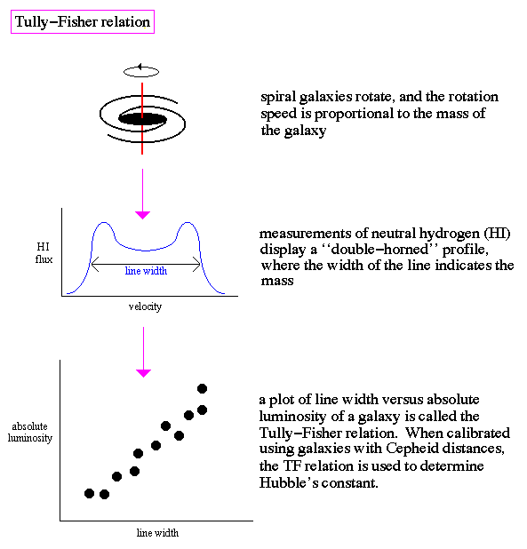
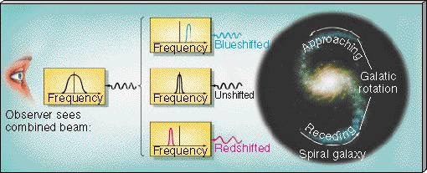
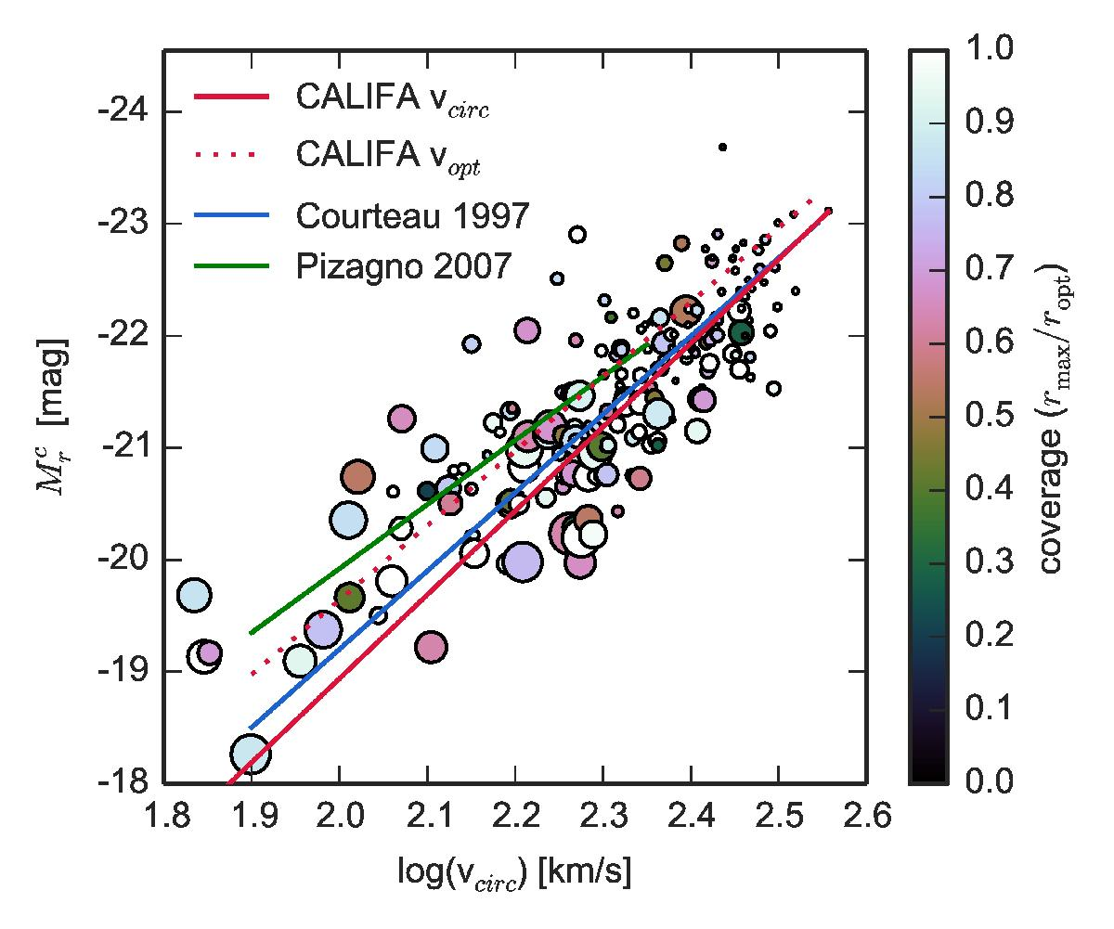
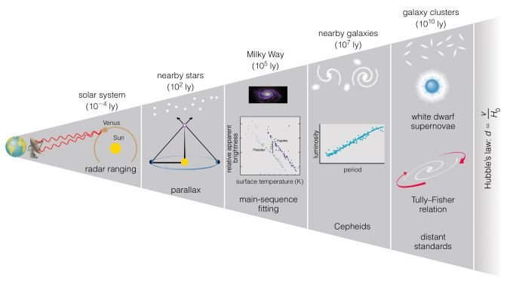
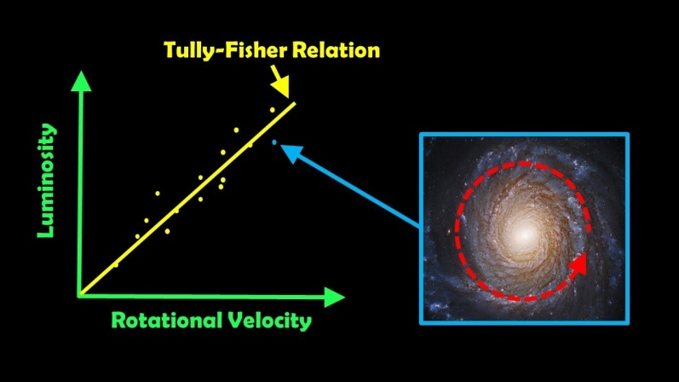
Η σχέση Tully- Fisher
Υπάρχει μια σχέση απόλυτης λαμπρότητας και ταχύτητας περιστροφής των σπειροειδών γαλαξιών. Την τελευταία την μετράμε από την μετατόπιση Doppler.
Κατά την περιστροφή, ένα μέρος του γαλαξία μας πλησιάζει (μετατόπιση στο μπλε) και ένα άλλο απομακρύνεται από εμάς (μετατόπιση στο ερυθρό). Αυτό απεικονίζεται στο φάσμα του.
Η ταχύτητα περιστροφής επηρεάζει το πάχος των φασματικών γραμμών (πλάτυνση). Το εύρος μέτρησης φτάνει το 1 Gpc.
Από την φαινόμενη λαμπρότητα και την απόλυτη μπορούμε να συμπεράνουμε την απόσταση.

Slide 8
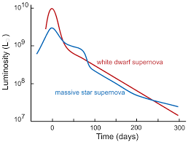
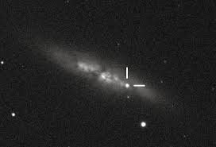
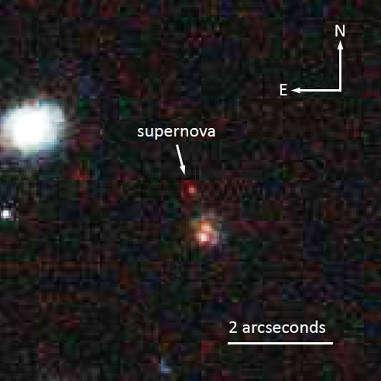
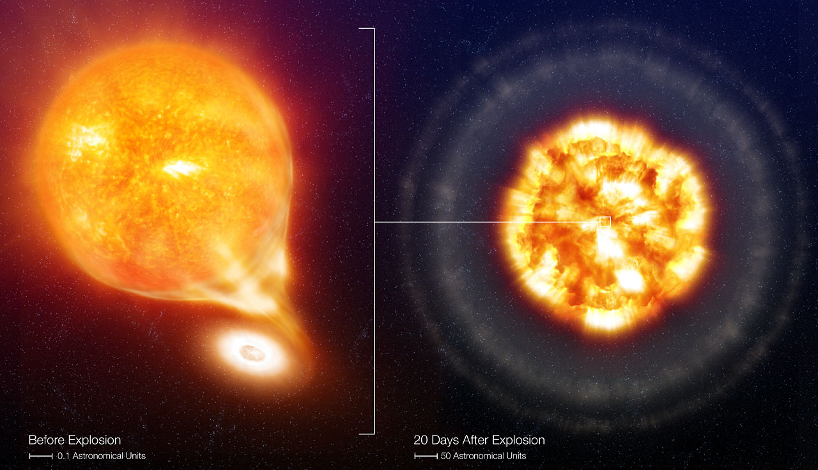
    Εκρήξεις σουπερνόβα Ια.
Όταν ένας λευκός νάνος συσσωρεύσει υλικό από συνοδό αστέρα του και ξεπεράσει το όριο των 1,4 ηλιακών μαζών ακολουθεί μια έκρηξη SN Ιa.
Τις παρατηρούμε μέχρι τους πολύ μακρινούς γαλαξίες. Η απόλυτη λαμπρότητά τους είναι περίπου -19,2 mag, όση και η μέση λαμπρότητα ενός ολοκλήρου γαλαξία.
Με τις SNIa μετράμε αποστάσεις ως 10 δισεκατομμύρια έτη φωτός.

Slide 9
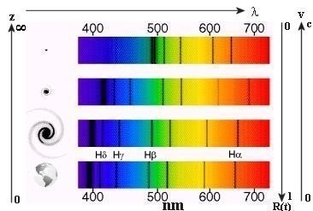
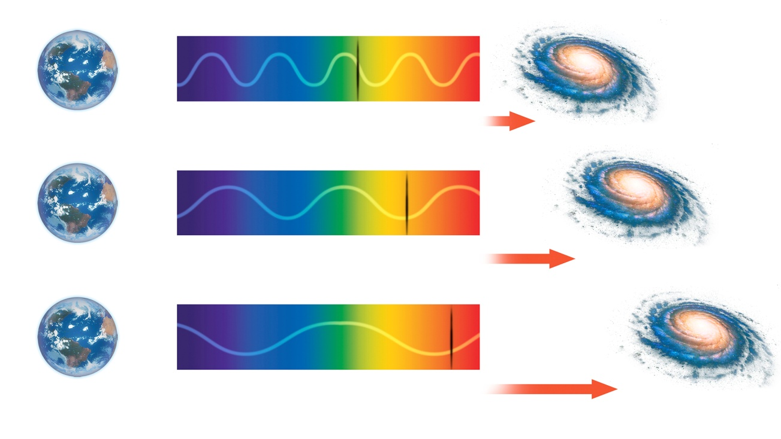
Τα πράγματα γίνονται πιο κόκκινα
Ερυθρολίσθηση είναι η μετατόπιση των φασματικών γραμμών προς το ερυθρό, λόγω διαστολής του σύμπαντος. Γνωρίζουμε σε ποια μήκη κύματος εμφανίζονται κανονικά οι φασματικές γραμμές κάθε χημικού στοιχείου (έχουμε σχετικές εργαστηριακές μετρήσεις). Η μετατόπιση αυτή συμβολίζεται με τον αριθμό z.
Όταν έχουμε z = 1 σημαίνει ότι οι γραμμές έχουν διπλάσιο μήκος κύματος από ότι ξέρουμε από τους πίνακές μας. Δηλαδή από τότε που έγινε η εκπομπή τους, το σύμπαν έχει διπλασιαστεί σε μέγεθος. Το z =1 αντιστοιχεί σε 9 δις έτη φωτός περίπου.

Slide 10
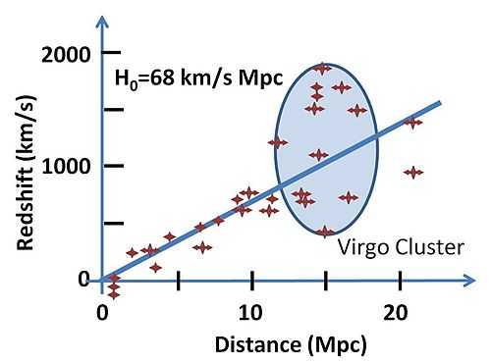
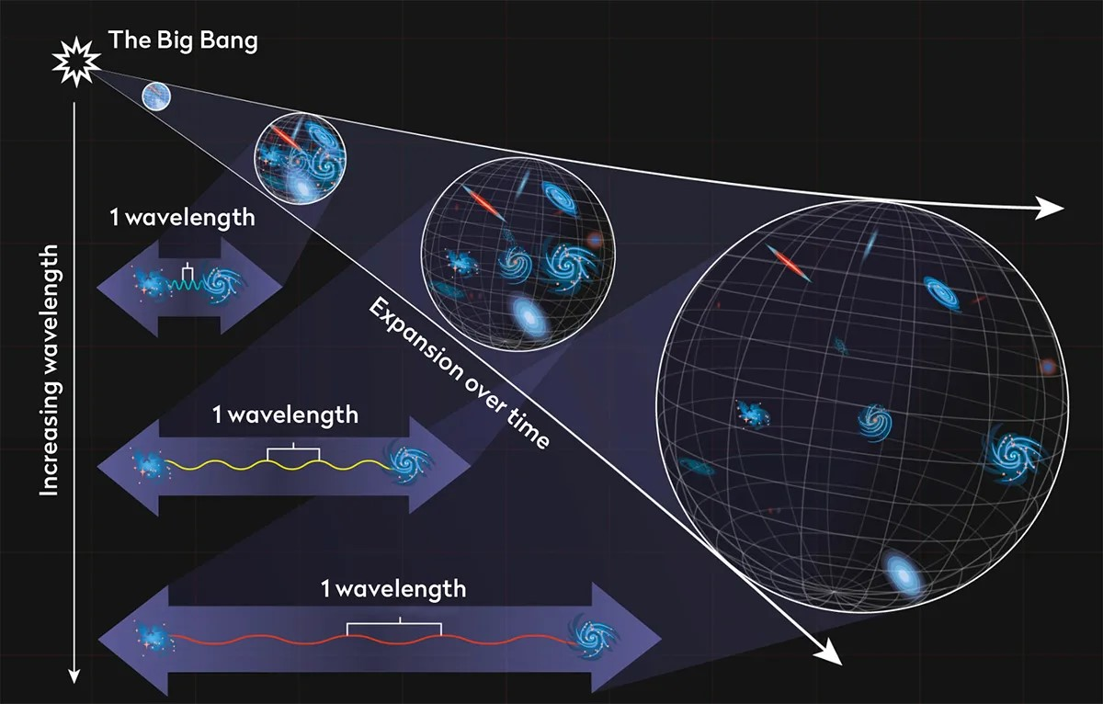
Η μεγάλη διαστολή
Το περιθώριο σφάλματος για την μέτρηση της σταθεράς του Hubble (ταχύτητα διαστολής του σύμπαντος) είναι σήμερα στο 5%. Η τιμή της υπολογίζεται χονδρικά στα 70 km/s /Mpc.
Το μεγάλο πρόβλημα είναι ότι σχεδόν όλοι οι άλλοι δείκτες αποστάσεων που χρησιμοποιούμε δεν ισχύουν σε μεγάλες αποστάσεις. Στην κοντινή κοσμική κλίμακα των 100- 200 Mpc οι ιδίες κινήσεις των γαλαξιών όπως η έλξη μεταξύ των γειτονικών γαλαξιών, μπερδεύουν τις μετρήσεις της διαστολής του σύμπαντος.
Έτσι η ερυθρολίσθηση χρησιμοποιείται για μέτρηση αποστάσεων σε συνδυασμό με τις εκρήξεις SN Ia

Slide 11
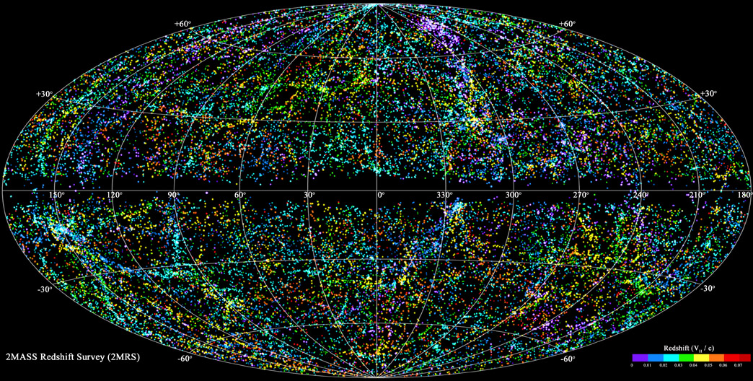
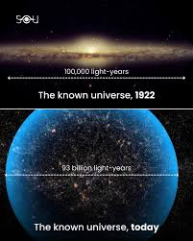
Τι μάθαμε από τις αποστάσεις στο σύμπαν
Πριν από 100 έτη νομίζαμε ότι όλοι οι άλλοι γαλαξίες είναι νεφελώματα που βρίσκονται μέσα στον Γαλαξία μας. Σήμερα γνωρίζουμε ότι το σύμπαν είναι 100.000 φορές μεγαλύτερο!
Η μελέτη του σύμπαντος (κοσμολογία) δεν έχει πια μόνο θεωρητική, αλλά και παρατηρησιακή προσέγγιση.
Έτσι μπορούμε να έχουμε μια πιο πλήρη εικόνα για το σύμπαν και την ύλη μέσα σε αυτό.

Slide 12
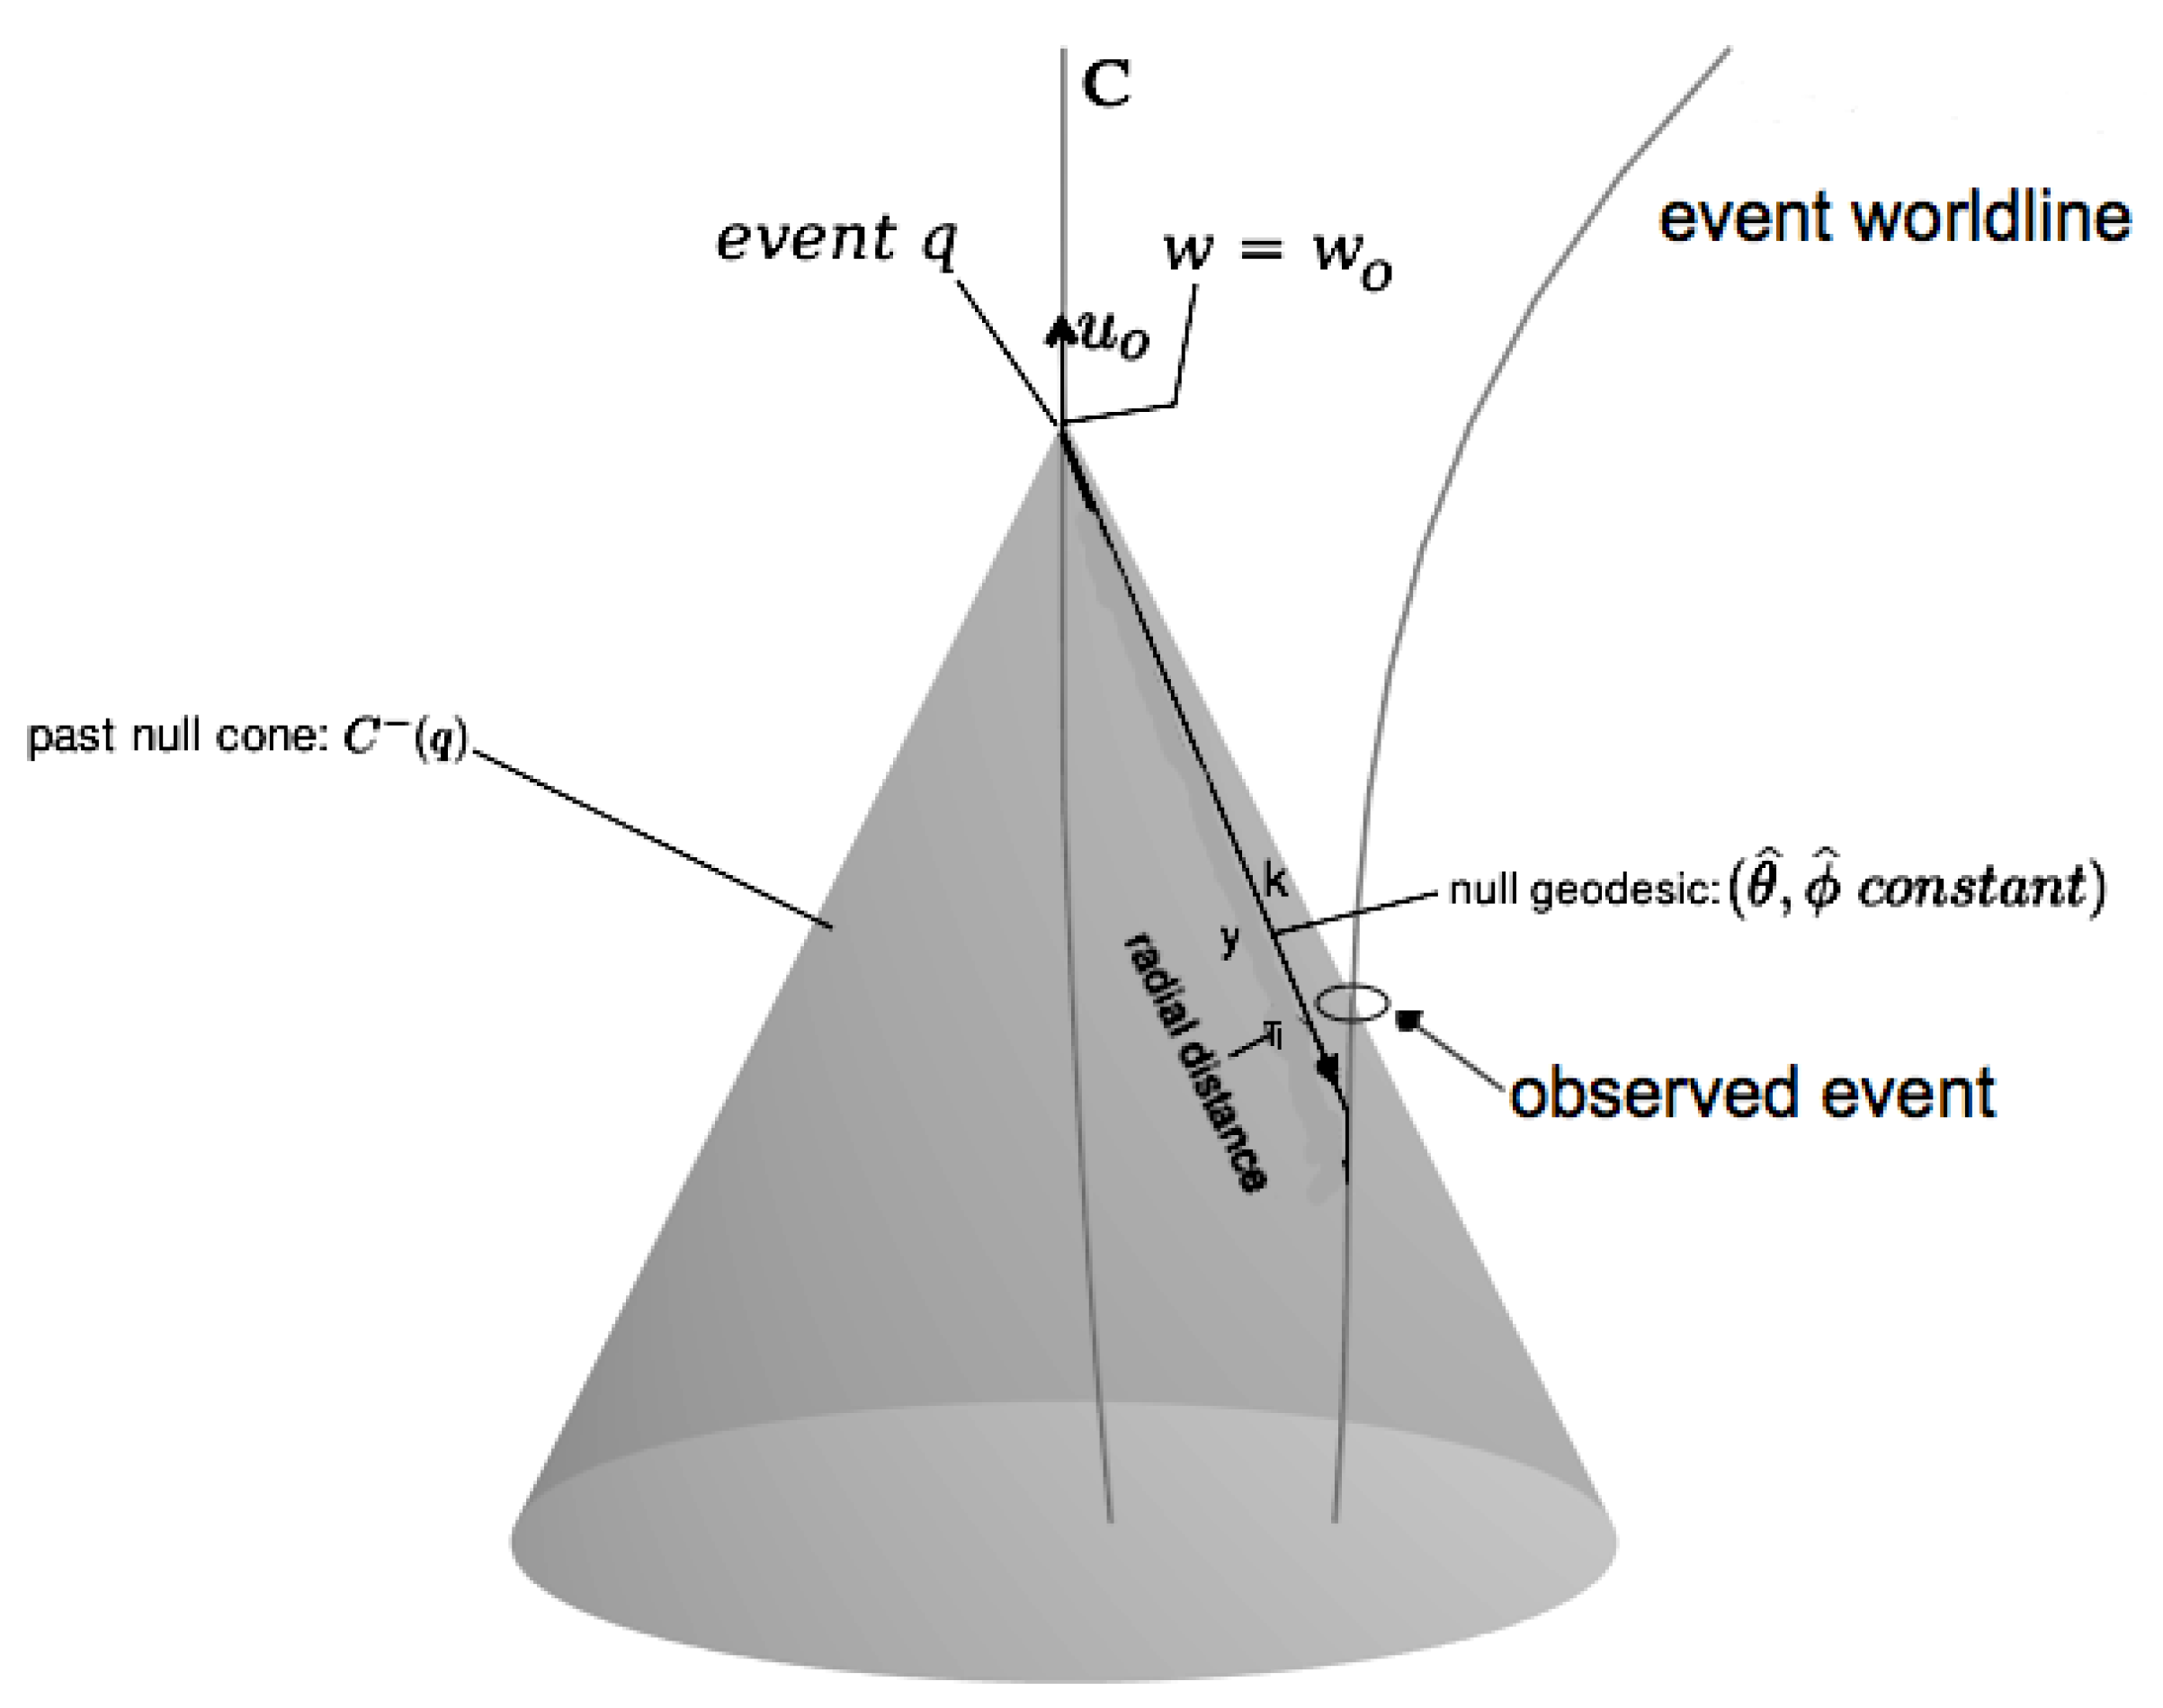
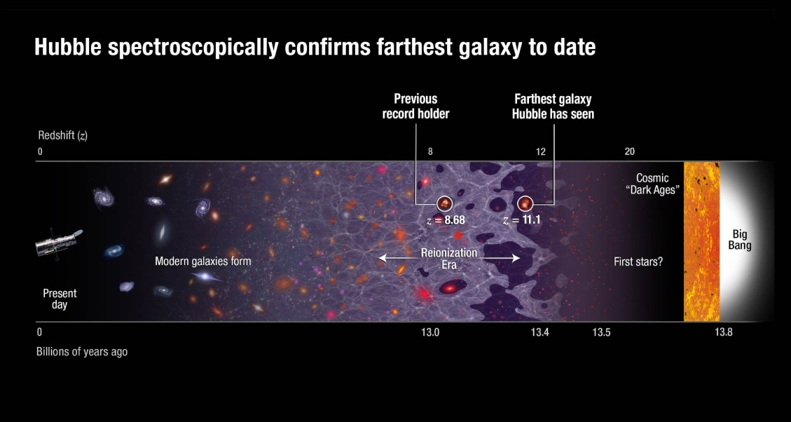
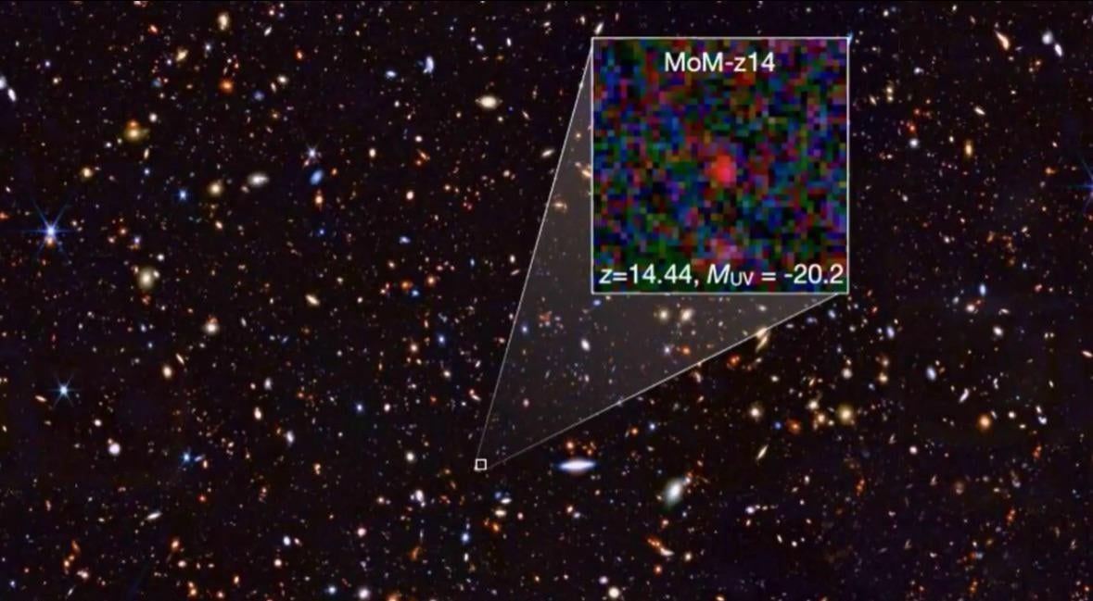
Η απόσταση μας δείχνει την εποχή
Η απόσταση των μακρινών γαλαξιών μας ενημερώνει πόσο παλιά είναι η εικόνα που βλέπουμε.
Παρατηρούμε τους πολύ μακρινούς γαλαξίες όπως ήταν λίγο μετά την δημιουργία του σύμπαντος.
Ενώ η εικόνα του μακρινότερου γαλαξία που παρατηρούμε ταξίδεψε για 13,5 Gyr, στην πραγματικότητα απέχει σήμερα 33,5 Gyr!

Slide 13
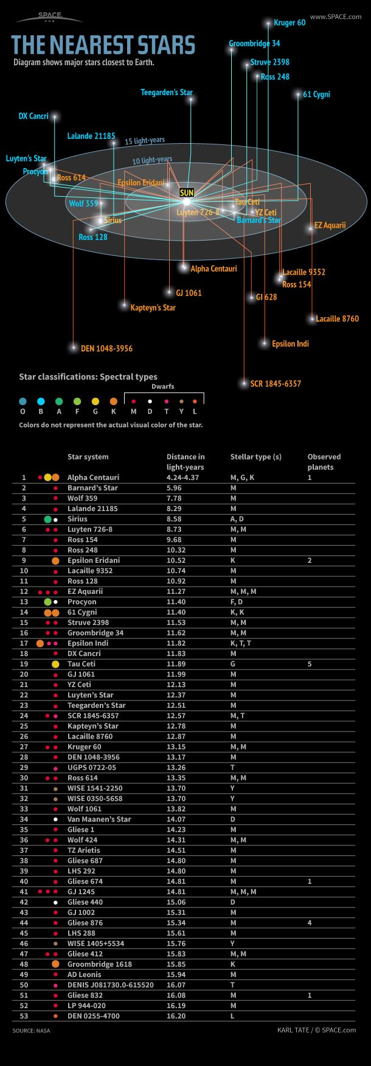
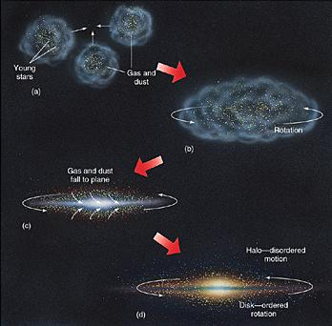
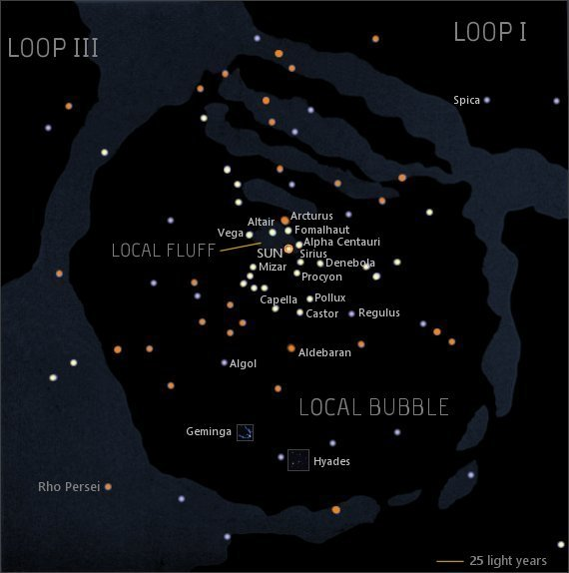
Η γειτονιά μας
Σε μικρότερη κλίμακα, μπορούμε να εκτιμήσουμε τις αποστάσεις των αστεριών και των αστρικών σμηνών στον Γαλαξία μας.
Έτσι έχουμε ένα καλό μοντέλο για την ανάπτυξη του Γαλαξία μας και του δίσκου του, όπου βρίσκεται και ο ήλιος μας.

Slide 14
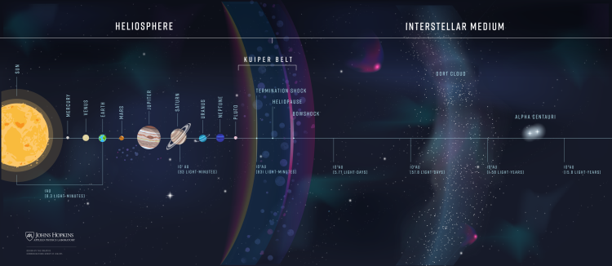
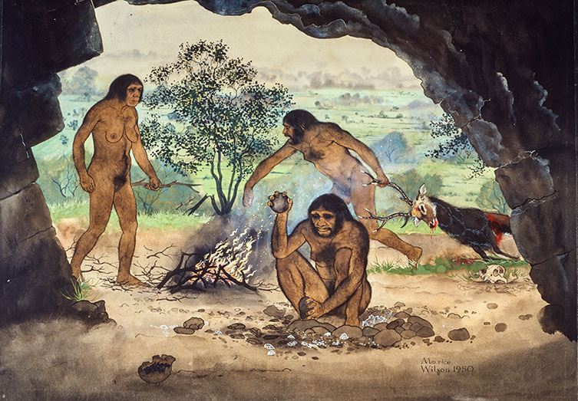
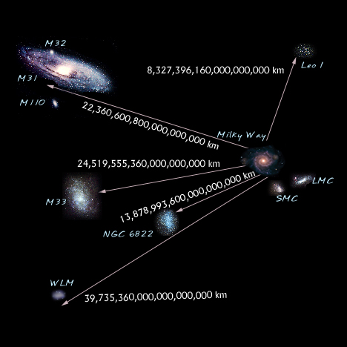
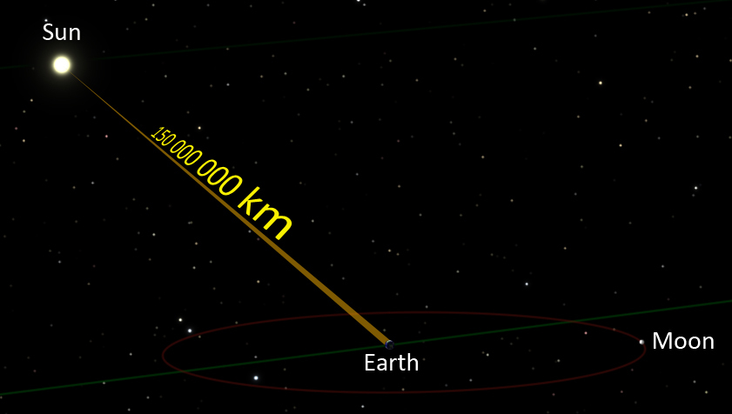
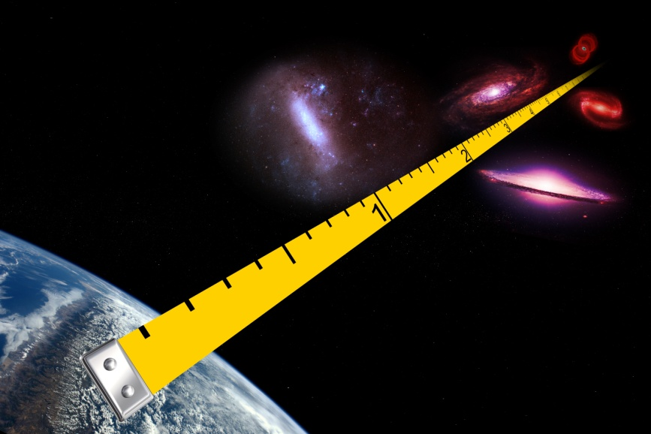
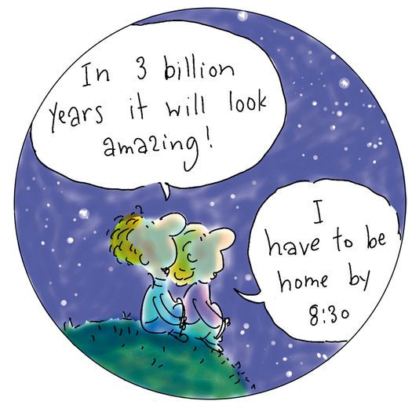
Οι αποστάσεις στο σύμπαν ξεπερνάνε τα ανθρώπινα όρια
Ακόμα και το πιο κοντινό αστέρι στον ήλιο απέχει 280.000 φορές την απόσταση ήλιος- Γη.
Αν μπορούσε να μας παρατηρήσει κάποιος από τον γαλαξίας της Ανδρομέδας, θα έβλεπε τους προγόνους των ανθρώπων να εξελίσσονται σε δίποδα όντα.
70000 έτη να μέχρι το κοντινότερο αστέρι!

